Slide 1
1
くらしとごみ

Slide 2
くらしとごみ
1
どのようなものがごみ置き場に
出されているのでしょう？

Slide 3
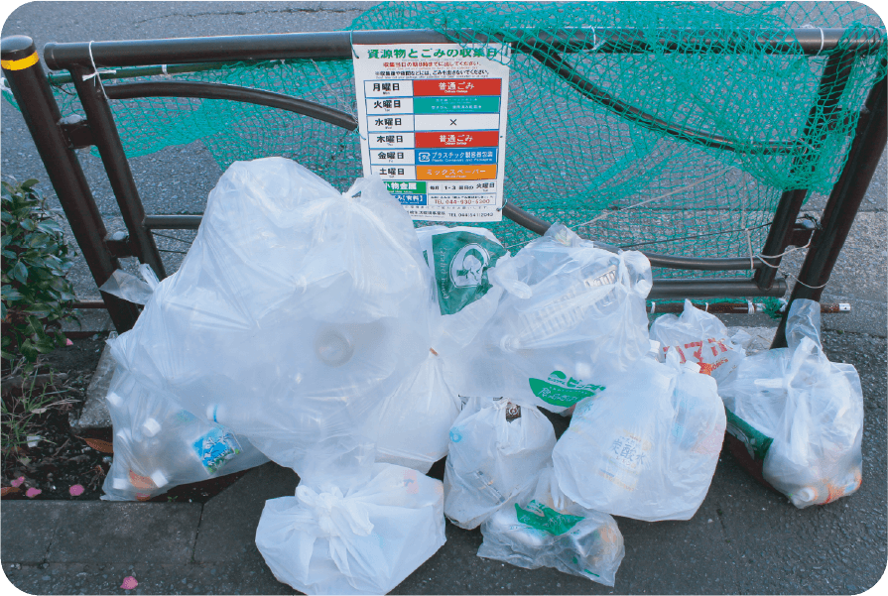
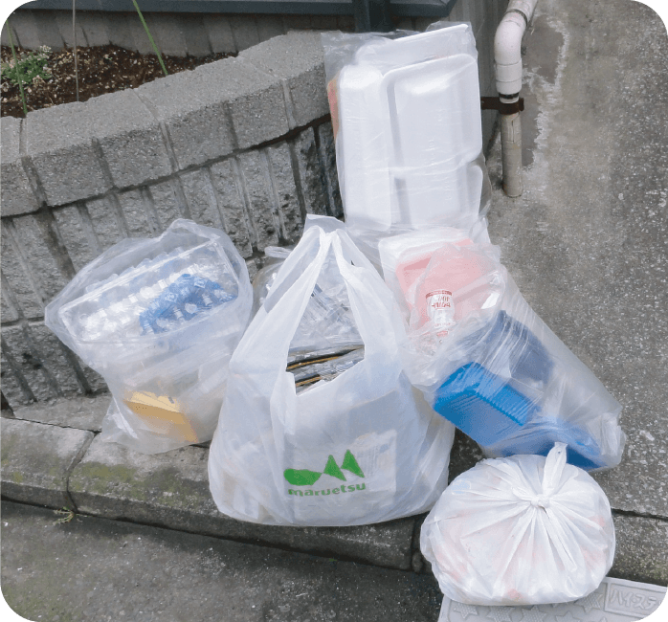
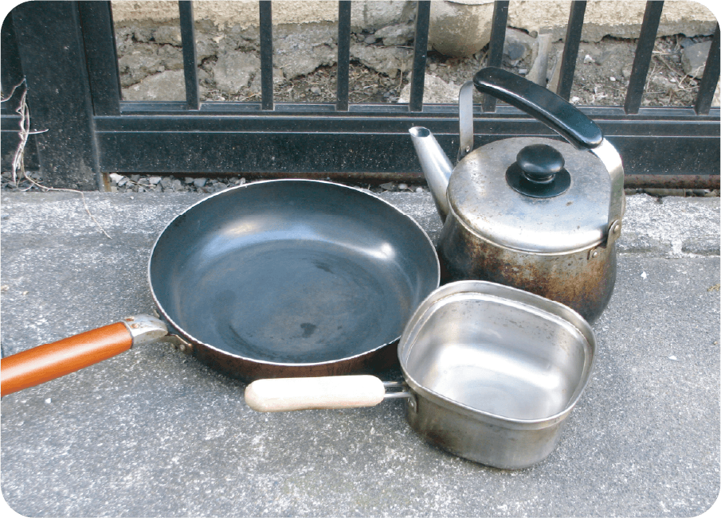
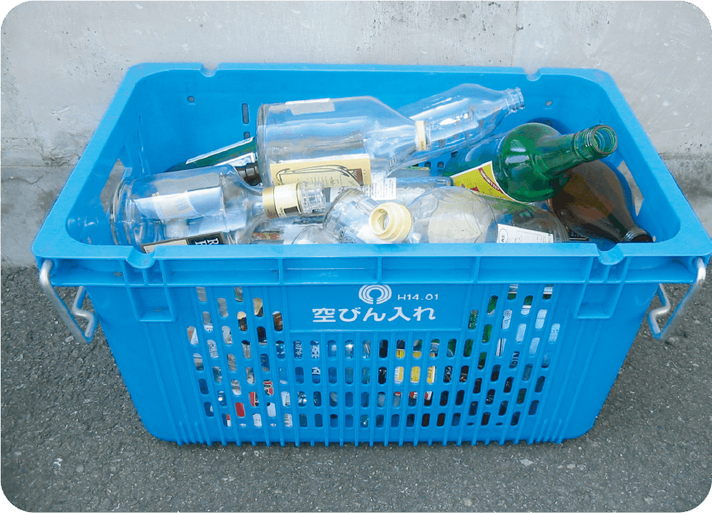
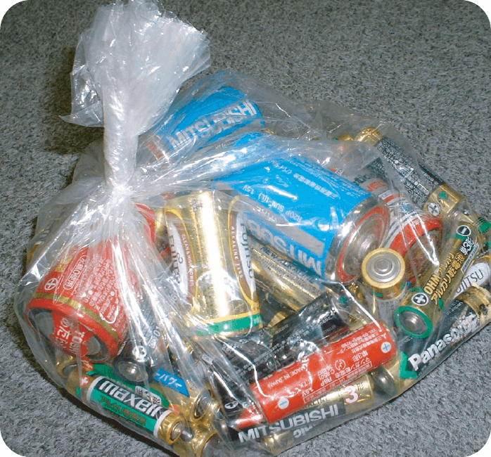
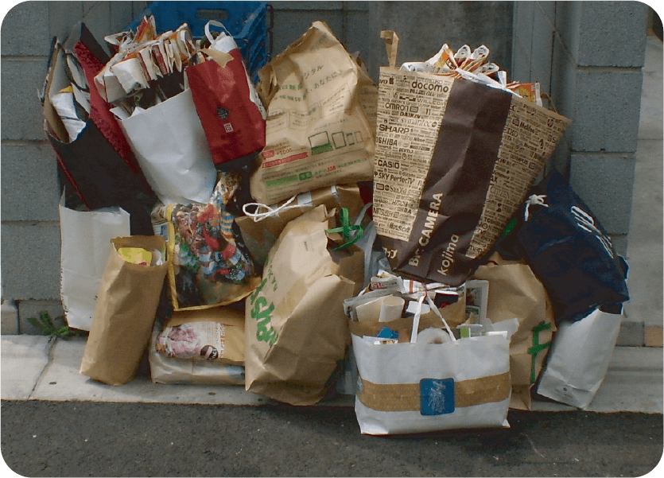
くらしとごみ
1
どのようなものがごみ置き場に
出されているのでしょう？

Slide 4
くらしとごみ
1
どのようなものがごみ置き場に
出されているのでしょう？
いろいろな
ものがあるね

Slide 5
くらしとごみ
1
あなたのすんでいる地いきでは
今日何の「ごみ」が出ていましたか？

Slide 6
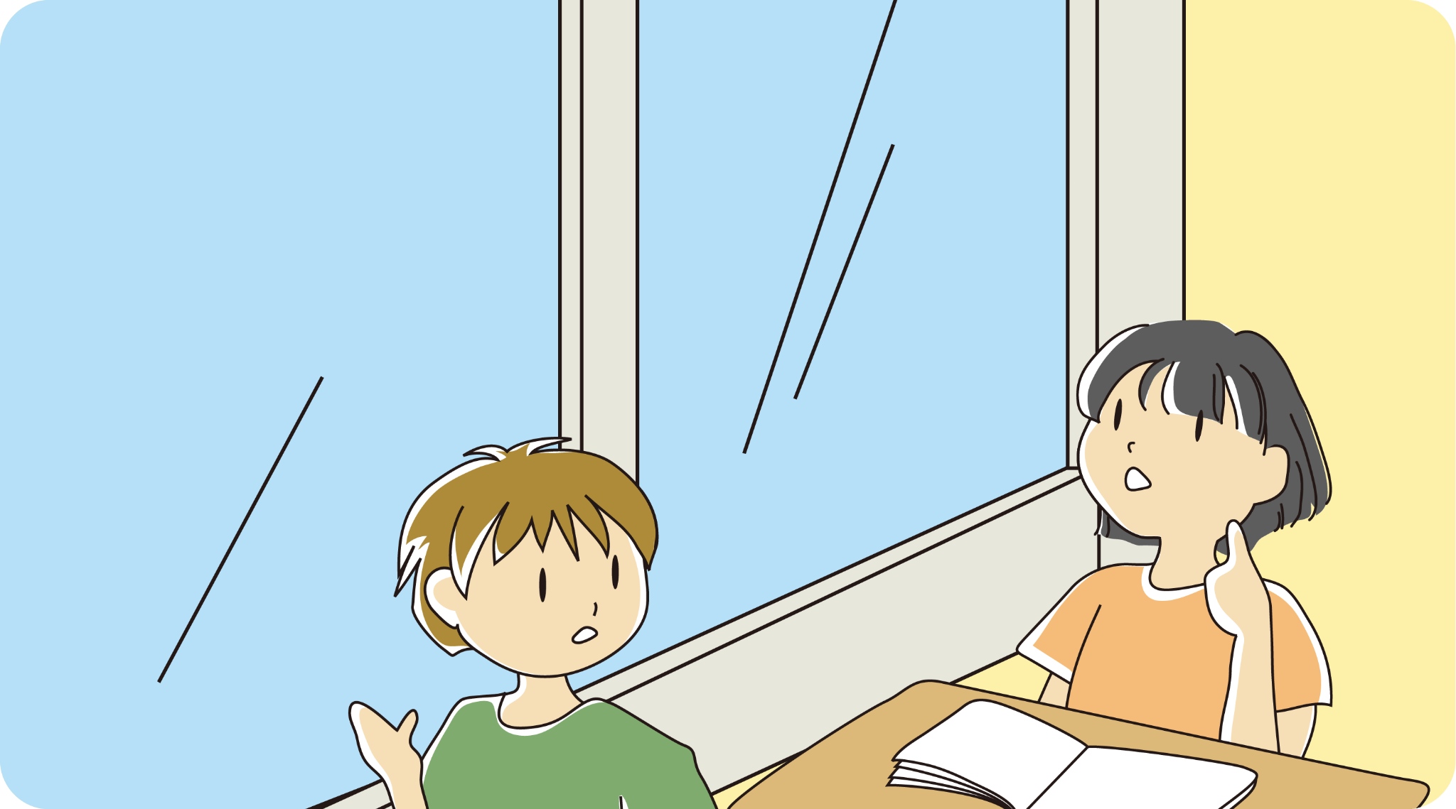
くらしとごみ
1
あなたのすんでいる地いきでは
今日何の「ごみ」が出ていましたか？
わたしの家の近くでは
今朝空きかんや
ペットボトルが
出ていたよ
ぼくの
家の近くでは
紙が出ていたよ

Slide 7
くらしとごみ
1
あなたのすんでいる地いきでは
今日何の「ごみ」が出ていましたか？
同じ日でも
地いきによって
ちがう種類の「ごみ」が
出ているんだね
わたしの家の近くでは
今朝空きかんや
ペットボトルが
出ていたよ
ぼくの
家の近くでは
紙が出ていたよ

Slide 8
くらしとごみ
1
家からはどんな「ごみ」が
出るのでしょう？

Slide 9
くらしとごみ
1
家からはどんな「ごみ」が
出るのでしょう？
1

Slide 10
くらしとごみ
1
家からはどんな「ごみ」が
出るのでしょう？
1
ジュースの
ペットボトル
学校の
チラシ
生ごみ
このあいだ
自転車を出したよ
おかしのふくろ

Slide 11
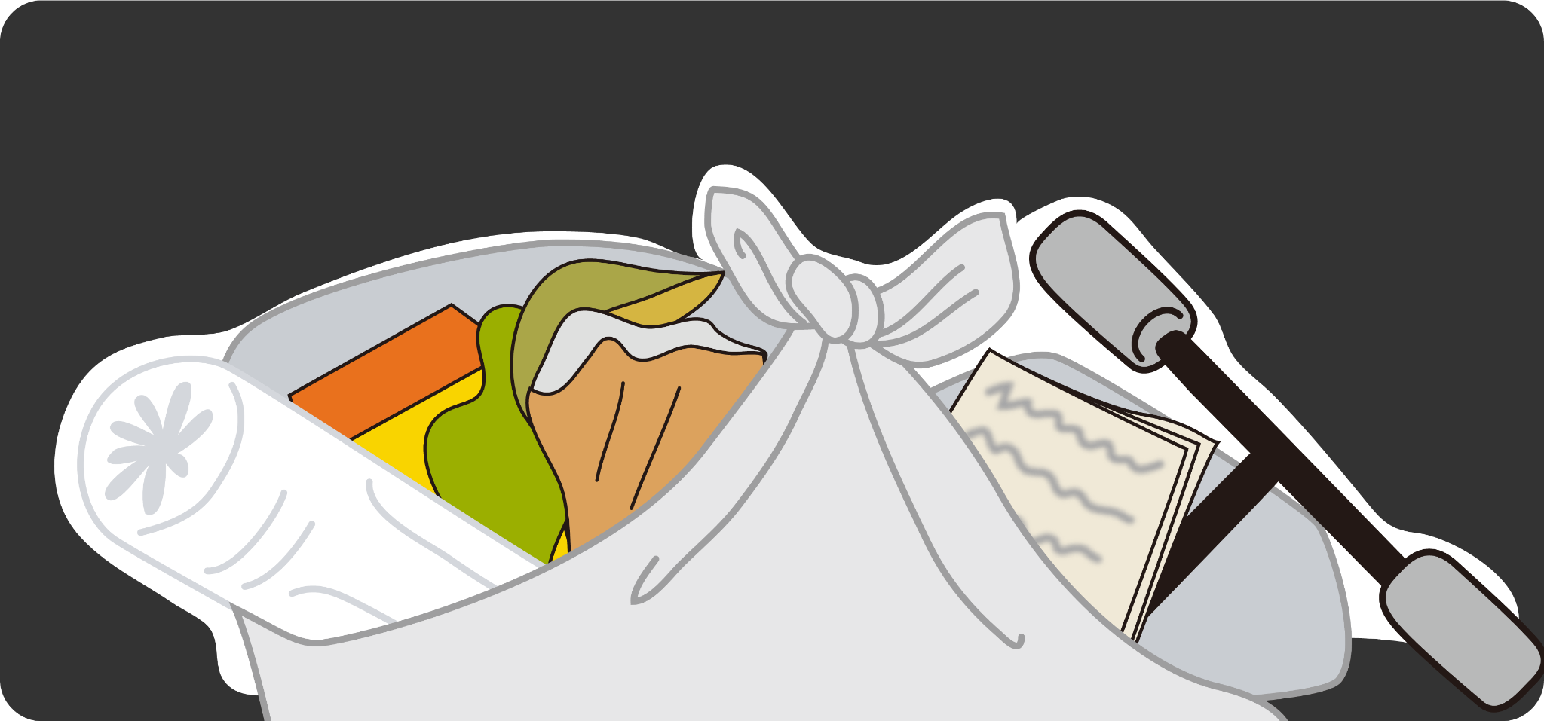
くらしとごみ
1
家からはどんな「ごみ」が
出るのでしょう？
それって全部「ごみ」かな？
2

Slide 12
くらしとごみ
1
家からはどんな「ごみ」が
出るのでしょう？
3
全部は
ちがうと思う
・ ・

Slide 13
くらしとごみ
1
「ごみ」もあるけど
「資源」もあるよね
川崎市では「ごみ」のほか
資源になるものは種類ごとに分けているんだよ
しげん
＝これを「分別」といいます

Slide 14
くらしとごみ
1
川崎市の分別種類

Slide 15
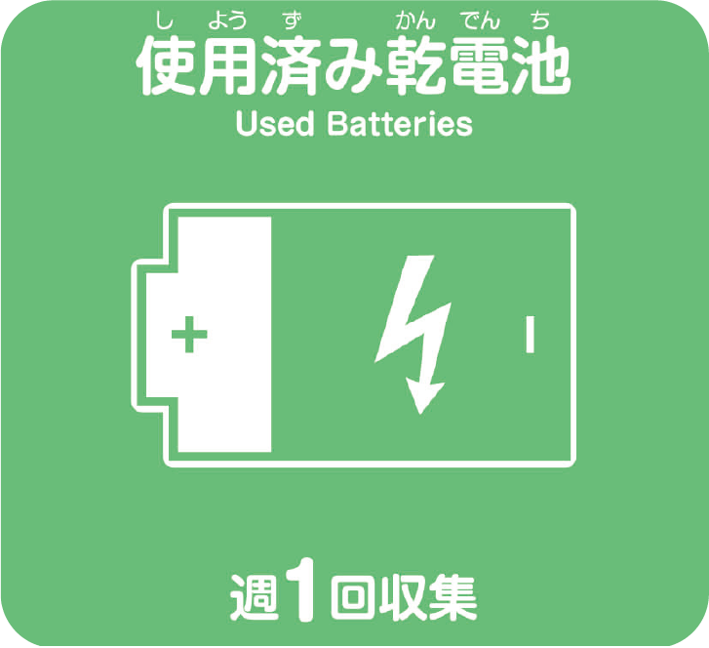
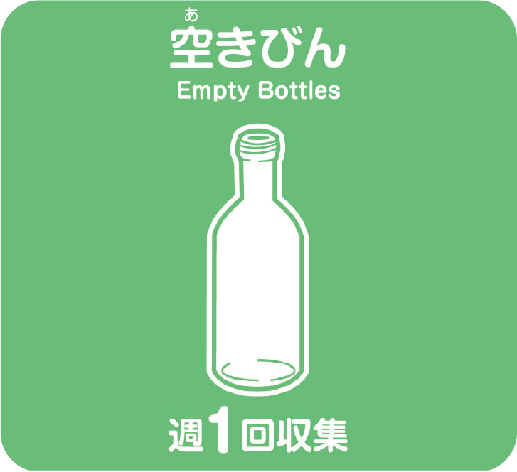
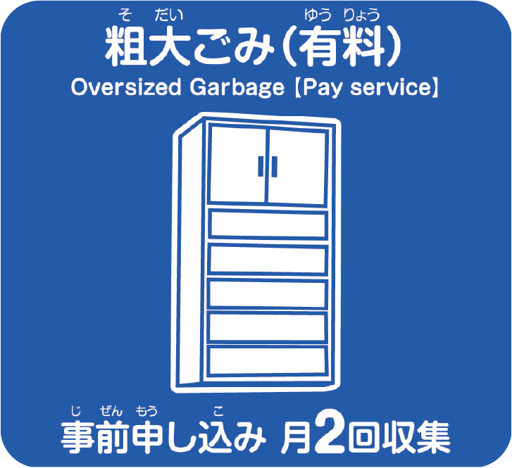
くらしとごみ
1
川崎市の分別種類
しんぶん ざっし けいこうかん
このほかに、新聞・雑誌、段ボール、古着、蛍光管などもあります。

Slide 16
くらしとごみ
1
＊実際の書き込みは、
目次の【入力用データはこちら】から
ダウンロードしたデータをご使用ください。
ここからは、実際に調べて
入力してみましょう！
じっさい

Slide 17
くらしとごみ
＊実際の書き込みは、目次の【入力用データはこちら】
からダウンロードしたデータをご使用ください。
1
みなさんのすんでいる地いきの
1週間の「収集日」を調べて入力してみましょう！
月
火
水
木
金
土
例）
あきかん
例）
燃える
ゴミ
入力しよう
入力しよう
入力しよう
入力しよう
日曜日と1月1日〜3日はお休みです。

Slide 18
くらしとごみ
＊実際の書き込みは、目次の【入力用データはこちら】
からダウンロードしたデータをご使用ください。
1
普通ごみで
やってみてね
ふつう
1
家のごみぶくろの中をチェック
プラマークのものが入っている。
リサイクルできる紙が入っている。
生ごみの水をしぼっていない。
入力しよう
入力しよう
入力しよう

Slide 19
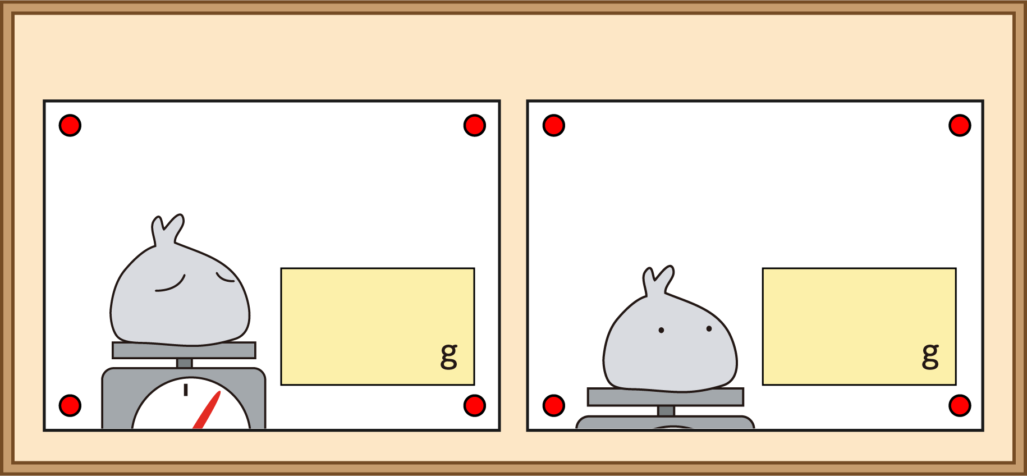
くらしとごみ
＊実際の書き込みは、目次の【入力用データはこちら】
からダウンロードしたデータをご使用ください。
1
普通ごみで
やってみてね
2
重さをはかってみよう
まず、ごみの重さを
はかってみよう。
つぎに、ごみの中に分別して
いないものがあったら、
それを取りのぞいて、もう一度重さをはかってみよう。
1
2
水きりもできたらやってみよう
入力しよう
入力しよう

Slide 20
くらしとごみ
＊実際の書き込みは、目次の【入力用データはこちら】
からダウンロードしたデータをご使用ください。
1
普通ごみで
やってみてね
3
1人1日のごみの重さを計算しよう
入力しよう
入力しよう
入力しよう
入力しよう
入力しよう
入力しよう
入力しよう
入力しよう

Slide 21
くらしとごみ
1
重かったかな？
軽かったかな？
令和3年度の
普通ごみの平均は431gだったよ
分別してごみは
少なくなったかな？

Slide 22
くらしとごみ
＊実際の書き込みは、目次の【入力用データはこちら】
からダウンロードしたデータをご使用ください。
1
3
明日あなたができるごみをへらす方法を書いてみよう
入力欄です。入力欄です。入力欄です。入力欄です。入力欄です。入力欄です。入力欄です。入力欄です。入力欄です。入力欄です。入力欄です。入力欄です。入力欄です。入力欄です。入力欄です。入力欄です。入力欄です。入力欄です。入力欄です。入力欄です。入力欄で入力欄です。入力欄です。入力欄です。入力欄です。入力欄です。

Slide 23
くらしとごみ
1
かわるんとキレイクンについて
すいしん
こうしゅうえいせい たも
耳と体で3つのRを表す、３Ｒ推進キャラクター
平成２５年3月18日生まれ
古着のリメイクが得意
市民祭りなどにあらわれる
口ぐせは「もったいない」
昭和61年からごみ置き場の
表示板に登場
ごみ置き場の周りの美化や
公衆衛生を保ってほしいという思いのこもったキャラクター

Slide 24
くらしとごみ
1
川崎市で出るごみと資源物の量は
今と昔でどうちがうのでしょう？

Slide 25
くらしとごみ
1
りょう じんこう
川崎市で1年間に家庭から出るごみの量※と人口のうつりかわり
ごみの量
人口
56
54
52
50
48
46
44
42
40
38
36
34
32
30
160
155
150
145
140
135
130
125
120
115
110
105
100
みんなの生まれたころ
昭和61 63 平成2 4 6 8 10 12 14 16 18 20 22 24 26 27 28 29 30 令和元 2 3
(1986) (1990)
※ここでは、家庭からでる普通ごみ、資源物などをあわせた量

Slide 26
くらしとごみ
1
りょう じんこう
川崎市で1年間に家庭から出るごみの量※と人口のうつりかわり
ごみの量
人口
56
54
52
50
48
46
44
42
40
38
36
34
32
30
160
155
150
145
140
135
130
125
120
115
110
105
100
みんなの生まれたころ
昭和61 63 平成2 4 6 8 10 12 14 16 18 20 22 24 26 27 28 29 30 令和元 2 3
(1986) (1990)
※ここでは、家庭からでる普通ごみ、資源物などをあわせた量

Slide 27
くらしとごみ
1
りょう じんこう
川崎市で1年間に家庭から出るごみの量※と人口のうつりかわり
ごみ
非常事態
ごみの量
人口
56
54
52
50
48
46
44
42
40
38
36
34
32
30
160
155
150
145
140
135
130
125
120
115
110
105
100
みんなの生まれたころ
昭和61 63 平成2 4 6 8 10 12 14 16 18 20 22 24 26 27 28 29 30 令和元 2 3
(1986) (1990)
※ここでは、家庭からでる普通ごみ、資源物などをあわせた量

Slide 28
くらしとごみ
1
せんげん
かいじょ
げんりょう
平成2年のころ、ごみの量がピークになり、このままではごみがあふれてしまうというおそれから、「ごみ非常事態」を宣言しました。その後、ごみをへらすために分別をふやしたり、お店の人にごみをへらすよう呼びかけたりして、平成8年には解除しています。
ごみの減量はその後も進み、平成27年には焼きゃく場を１つへらすことが出来ましたが、まだまだごみをへらす努力は必要です。
家庭から1人が
1日で出すごみの量
平成2年度のころ
令和3年度
（ ）
普通ごみと資源物などをあわせた量
1,158g
611g

Slide 29
くらしとごみ
1
◀ 前のページ
ごみはどこへ ▶
2

